Slide 1




UL1SXARE |Rayney Poon Shao Rui, Boubacar, Yasser
Simulation d’une Réaction en Chaîne Nucléaire 2D
Un modèle spatial stochastique de criticité neutronique
1 neutron. 50x50 grille. 3 régimes possibles.

Slide 2
UL1SXARE |Rayney Poon Shao Rui, Boubacar
Contexte physique & motivation
Pourquoi simuler une réaction en chaîne ?
U-235
Un neutron frappe d’un noyau d’²³⁵U → fission → énergie + nouveaux neutrons
p = 0.10
p = 0.30
Fission
Absorption
La cascade est auto-entretenue ou non, résumée par k_eff
p = 0.60
Diffusion
Comprendre la criticité = comprendre comment un réacteur démarre, tourne ou s’emballe
chaleur déposée dans le cœur (neutron capturé)
k_eff < 1 → Extinction
k_eff ≈ 1 → Quasi-critique
k_eff > 1 → Croissance
n nouveaux neutrons + fragments bêtas (neutron initial disparaît)
même neutron, nouvelle direction (rebond)

Slide 3
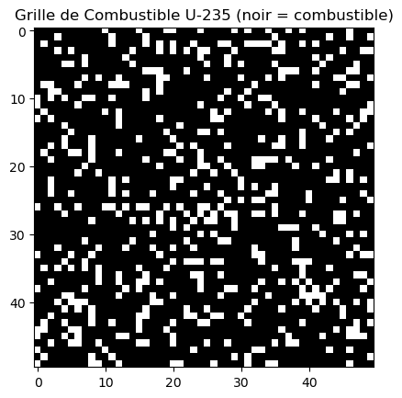
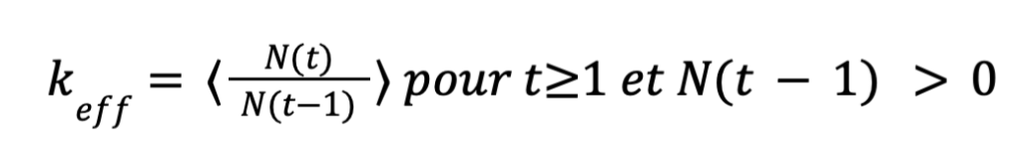
UL1SXARE |Rayney Poon Shao Rui, Boubacar
Le modèle : grille & transport neutronique
Paramètre | Valeur défaut | Rôle
taille | 50 | Taille N×N
fraction_u | 0.80 | Densité U-235
p_fiss | 0.10 | Probabilité fission
p_abs | 0.30 | Probabilité absorption
p_diff | 0.60 | Diffusion (implicite)
k | 2.43 | Neutrons/fission
n_pas | 100 | Pas de temps
Cet estimateur empirique est défini dans keff_empirique() et correspond directement à ce que mesure la simulation
1 neutron placé au centre, direction cardinale tirée aléatoirement
Conditions aux limites absorbantes : toutes particule qui sort est supprimé son énergie comptée comme chaleur aux parois
Les cases vides sont transparentes (le neutron les traverse sans interaction)

Slide 4
UL1SXARE |Rayney Poon Shao Rui, Boubacar
Extension enérgétique
Canal | Énergie modélisé | Portée (cases) | Dépôt principal
Neutrons prompts | Spectre de Watt (a=0.988 ; b=2.249) | Illimitée | Absorption → cœur
Fragments de fission | TKE ~ 168 ± 8 MeV (loi normale) | 1-2 cases | ~95% dans le cœur
Électrons bêta | 8.0 MeV/fission (Dirichlet) | 5-10 cases | Parois si petite grille
Événement de fission
Au-delà du comptage de neutrons, chaque fission produit 3 types de particules dont on suit l’énergie séparément
Q_cœur { neutrons / fragments / bêtas }}
Q_parois { neutrons / fragments / bêtas }}

Slide 5
UL1SXARE |Rayney Poon Shao Rui, Boubacar
L’interface Streamlit
Onglet | Contenu
Animation | GIF de l’évolution spatiale + courbe de population neutronique
Carte thermique | Heatmap du dépôt d’énergie dans le cœur + grille U-235
Parois | Profile d’énergie déposée sur les 4 parois (haut/bas/gauche/droite)
Bilan énergétique | Tableau + camembert des 6 canaux + énergie électrique estimée
Ce que contrôle le sidebar
Taille de la grille (10-100)
Fraction U-235 (0-1)
P(fission), P(absorption) → P(diffusion) calculée automatiquement
K neutrons/fission
Spectre de Watt (a,b)
TKE fragments (moyenne, σ, portée min/max)
Énergie bêta + portée min/max
Seed aléatoire + nombre de pas

Slide 6
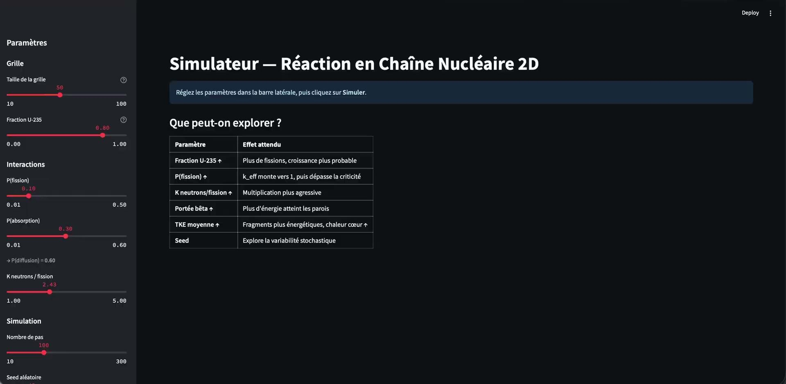
UL1SXARE |Rayney Poon Shao Rui, Boubacar
L’interface Streamlit

Slide 7


UL1SXARE |Rayney Poon Shao Rui, Boubacar
Validation : simulation de référence & 30 runs
Simulation de référence (seed=42, paramètres par défaut)
Bilan sur 30 runs indépendants (seeds 0-29)
Extinction : Régime
Régimes | 30/30 Extinctions
k_eff moyen | 0.645
Dispersion k_eff | σ=0.383
Q_coeur totale | 5527 MeV
Q_parois totale | 0 MeV
k_eff = 0.50
Q_coeur fragments : 150.9 MeV (95%)
Q_coeur bêtas : 8.0 MeV (5%)
Q_parois (tous) : 0 MeV
Les fragments (portée 1-2 cases) et bêtas (5-10 cases) s’arrêtent bien avant les parois d’une grille 50×50 → Q_parois = 0 MeV

Slide 8
UL1SXARE |Rayney Poon Shao Rui, Boubacar
Étude Paramétrique : Paramètres de Criticité
p_fiss, p_abs, taille et fraction_u déterminent si la réaction s’auto-entretient (ils contrôlent k_eff directement)
Expérience | Paramètre varié | Résultat clé
Exp. 2 | p_fiss : 0.20 →0.40 | Bascule Extinction → Croissance (k_eff : 0.875 → 1.093)
Exp. 2 | p_abs = 0.40 | Annihile toute réaction (k_eff = 0.000)
Exp. 3 | k : 1.0 → 2.5 | Quasi-critique → Croissance franche
Exp. 4 | fraction_u : 0.2 vs 0.8 | k_eff quasi identique (1.09) — redistribute spatialement
Exp. 1 | taille 10 → 50 | k_eff monte (0.667 → 0.964) mais reste sous-critique seul
Leviers principaux
p_fiss et p_abs → determinent si la réaction est auto-entretenue ou non
Leviers géométriques secondaires
taille et fraction_u : ne peuvent pas déclencher la criticité si p_fiss est trop faible

Slide 9
UL1SXARE |Rayney Poon Shao Rui, Boubacar
Étude Paramétrique : Paramètres énergétiques
TKE, énergie bêta, portées et spectre de Watt n’ont aucune influence sur k_eff. Ils déplacent uniquement la chaleur.
Expérience | Paramètre varié | Effet k_eff | Effet énergie
Exp. 5 | TKE_moy : 150 → 220 MeV | Aucun | Q_coeur fragments × 1.5
Exp. 6 | bp_max : 8 → 20 cases | Aucun | Q_parois bétas : 5.9 % → 18.7 %
Exp. 7 | taille : 15 → 20 | Indirect | Q_parois bétas : 22 % → 0.4 %
Exp. 8 | Watt a : 0.5 → 2.0 | Aucun | Q_parois neutrons × 7
Fragments
Dominent Q_coeur en permanence ≈ 95 % quelle que soit la configuration
Électrons bêta
Principale source de fuite aux parois sur les petites grilles (22 % sur 15 cases))
Séparation claire des rôles : les paramètres de criticité et les paramètres énergétiques sont indépendants.

Slide 10
UL1SXARE |Rayney Poon Shao Rui, Boubacar
Sensibilté stochastique & limites du modèle
Expérience 9 — mêmes paramètres, seed différent
p_fiss=0.30 | p_abs=0.10 | taille=25 | fraction_u=0.80 | k=2.43
Géométrie 2D discrète
Seed | k_eff | Régime | N_final
1 | 1.093 | Croissance | 706
42 | 1.09 | Croissance | 733
99 | 0.500 | Extinction | 0
Surestime les fuites latérales, ne reproduit pas la géométrie cylindrique réelle d'un assemblage.
Probabilités d'interaction fixes
p_fiss, p_abs, p_diff = constantes. Dans un vrai réacteur, elles dépendent de l'énergie du neutron.
Au seuil critique : un seul run ne suffit pas
Des seeds différents → régimes opposés
k_eff empirique
Sensible au bruit stochastique, biaisé par les extinctions précoces — ≠ k_eff théorique.
Ces simplifications sont délibérées et cohérentes avec l'objectif pédagogique du projet.

Slide 11
UL1SXARE |Rayney Poon Shao Rui, Boubacar
Extensions & apports pédagogiques
Extension 1 : Géométrie 3D
Position (i,j) → (i,j,k)
Directions : 4 → 6 {N, S, E, O, Haut, Bas}
Grille : N×N → tenseur N×N×N
Logique d’interaction : inchangée
Réduire la surestimation des fuites latérales
Extension 2 : Barres de contrôle
3e type de case : forte probabilité d’absoprtion
Inspiré de l’Expérience 2 : p_abs=0.40 → k_eff = 0.000
Matériaux : bore, hafnium (à étudier)
Simuler la régulation active de la criticité,
Mécanisme central de tout réacteur réel
Apport central du modèle
Paramètres de criticité
p_fiss | p_abs | taille | fraction_u → régime dynamique
Paramètres énergétiques
TKE | bêta | portées | Watt → redistribuent la chaleur
✓ Fragments ≈ 95 % de Q_cœur ✓
✓ Fuite bêta sur petites grilles ✓
✓ Sensibilité stochastique au seuil ✓

